Slide 1
第12章 线性时不变控制系统的复频率域分析与综合
12.1 并联系统的能控性和能观测性
☑ 并联系统
☑ 并联系统的能控性和能观测性判据
12.2 串联系统的能控性和能观测性
☑ 串联系统
☑ 串联系统的能控性和能观测性判据
12.3 状态反馈系统的能控性和能观测性
☑ 单变量系统
☑ 多变量系统
12.4 输出反馈系统的能控性和能观测性
☑ 输出反馈系统
☑ 输出反馈系统的能控性和能观测性判据

Slide 2
本章主要内容
12.5 反馈系统的稳定性分析
☑ 两类稳定性
☑ 直接输出反馈系统的稳定性
☑ 具有补偿器的输出反馈系统的稳定性分析
12.6 极点配置问题状态反馈的复频率域综合
12.7 极点配置问题的观测器-控制器型补偿器的综合

Slide 3
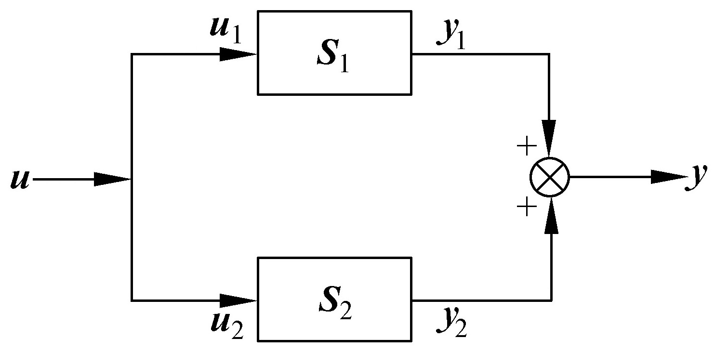
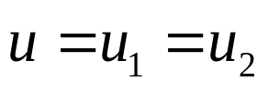
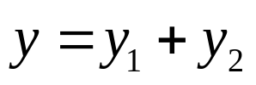
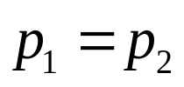
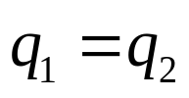


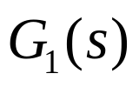
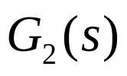
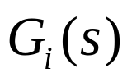
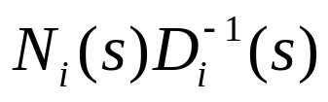
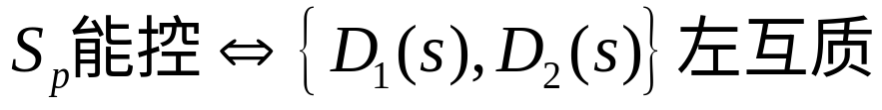
12.1 并联系统的能控性和能观测性
一、并联系统
基本假定：
（1） 和 可由传递函数矩阵 和 完全表征。
（2） 可表为不可简约右和左MFD。
二、并联系统的能控性和能观测性
1、若 表为不可简约右MFD 时，

Slide 4
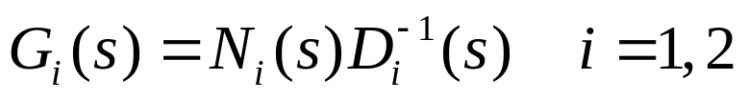
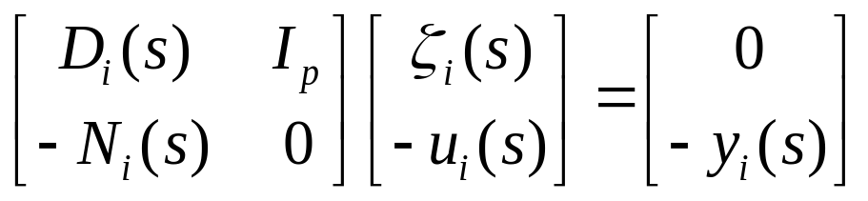

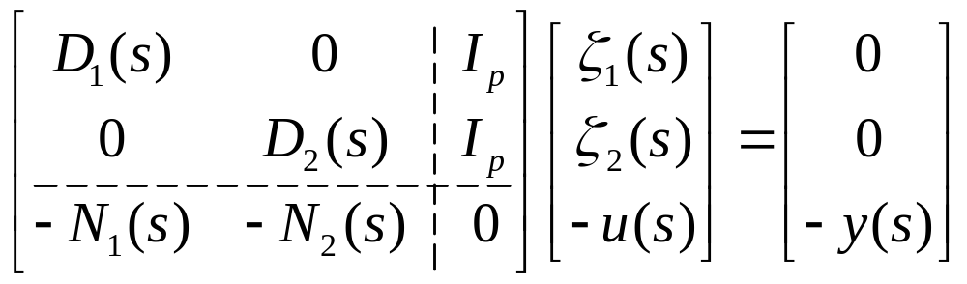
12.1 并联系统的能控性和能观测性
1、若 表为不可简约右MFD 时，
证明：
引入PMD
的PMD为

Slide 5
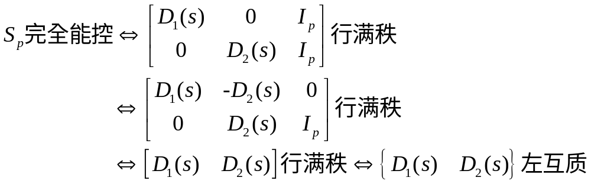
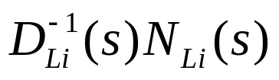
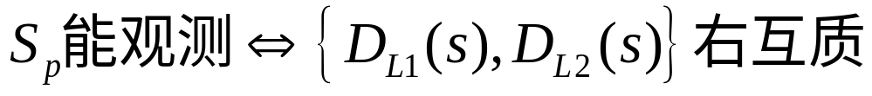
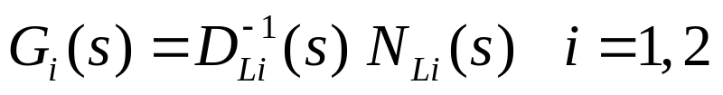
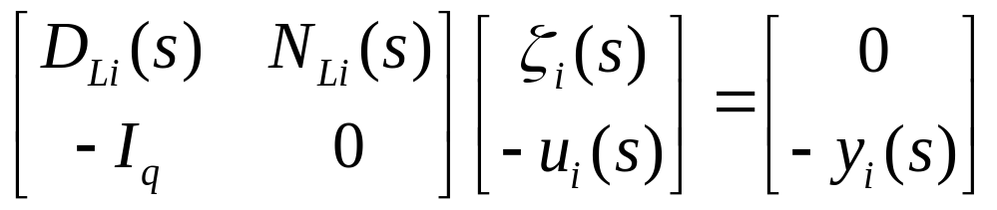
12.1 并联系统的能控性和能观测性
2、若 表为不可简约左MFD 时，
证明：
引入PMD

Slide 6
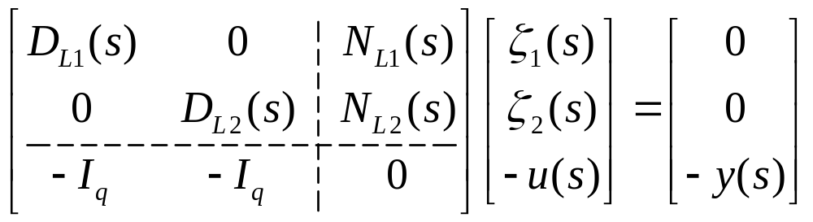

12.1 并联系统的能控性和能观测性
的PMD为

Slide 7
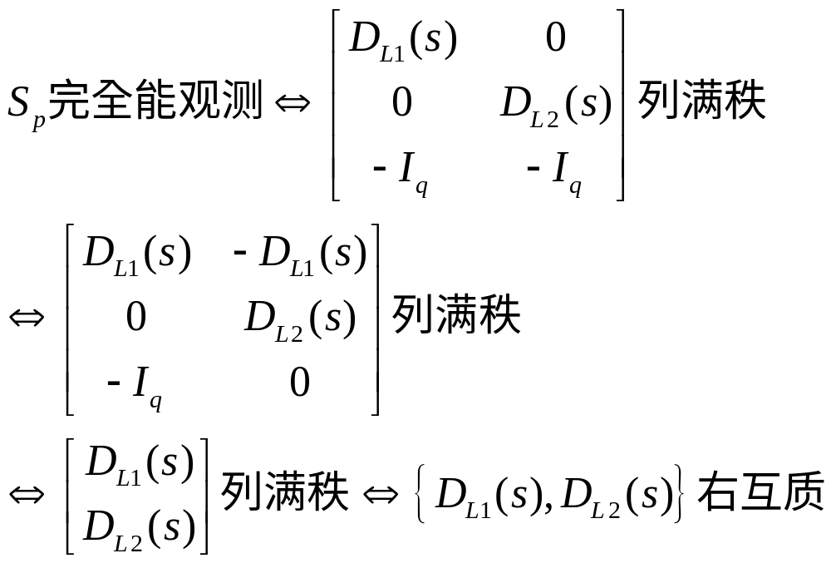
12.1 并联系统的能控性和能观测性

Slide 8

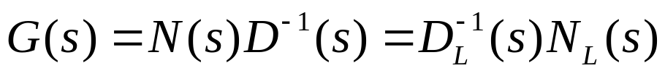
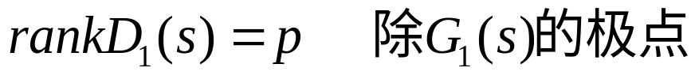

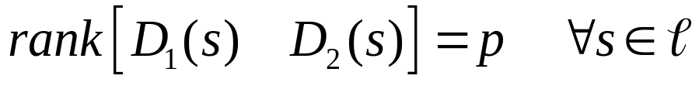

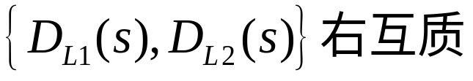
12.1 并联系统的能控性和能观测性
3、 保持完全能控和完全能观测的一个充分条件是，传递函数矩阵 和 不包含公共极点。
表
必有
若 和 不包含公共极点，必有
同理可证

Slide 9
12.1 并联系统的能控性和能观测性
4、对SISO系统， 保持完全能控和完全能观测的充分必要条件是，标量传递函数 和 不包含公共极点。

Slide 10
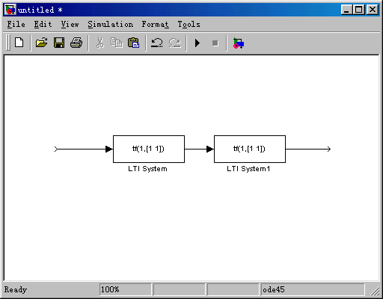
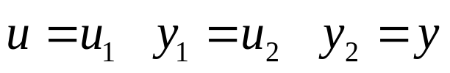
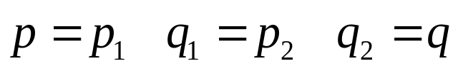
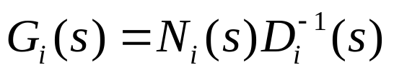
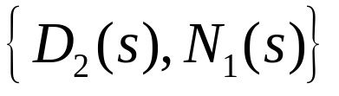
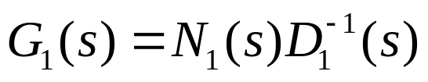
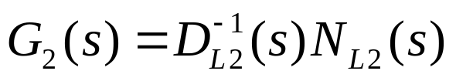
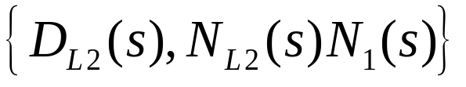
12.2 串联系统的能控性和能观测性
一、串联系统
S1
y₁
u₂
S2
u
u₁
y₂
y
二、串联系统的能控性和能观测性
1、串联系统完全能控的充要条件是：
（1）当 时， 左互质。
（2）当 ， 时 ，
左互质。

Slide 11

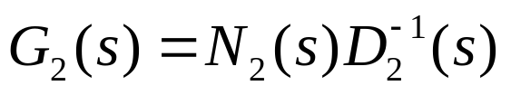
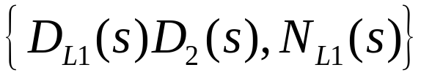
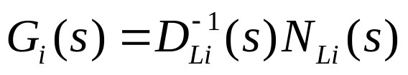
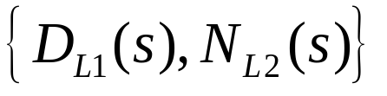
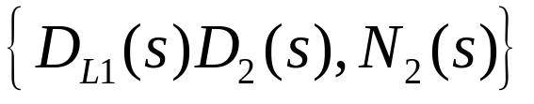
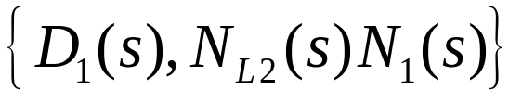
12.2 串联系统的能控性和能观测性
（3）当 ， 时 ，
左互质。
2、串联系统完全能观测的充要条件是：
（1）当 时， 右互质。
（2）当 ， 时 ，
右互质。
（3）当 ， 时 ，
右互质。

Slide 12


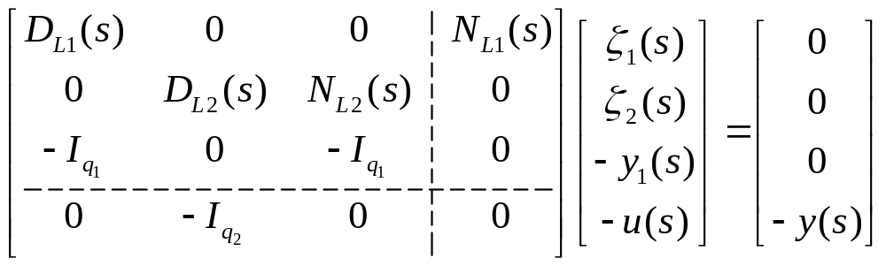
12.2 串联系统的能控性和能观测性
（1）当 时， 右互质。
证明：
引入PMD
的PMD为

Slide 13
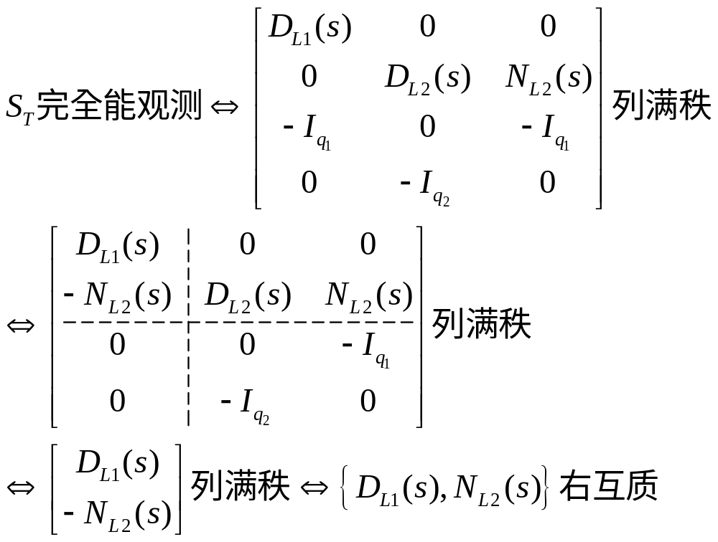
12.2 串联系统的能控性和能观测性

Slide 14
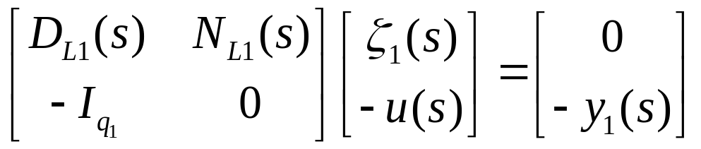
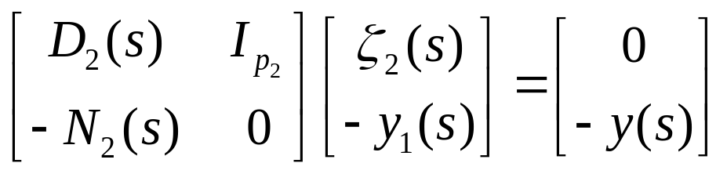
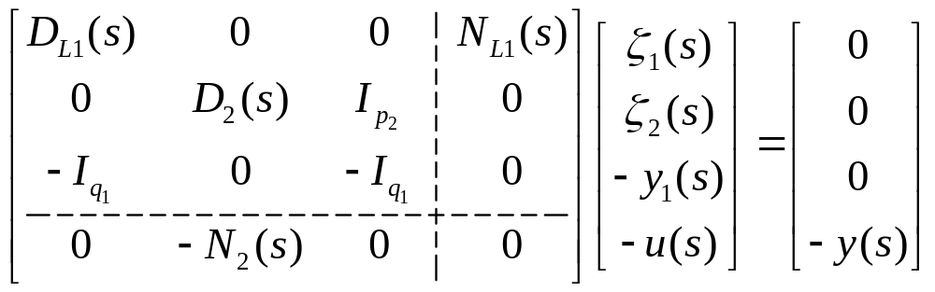
12.2 串联系统的能控性和能观测性
（2）当 ， 时 ，
右互质。
引入PMD
的PMD为

Slide 15
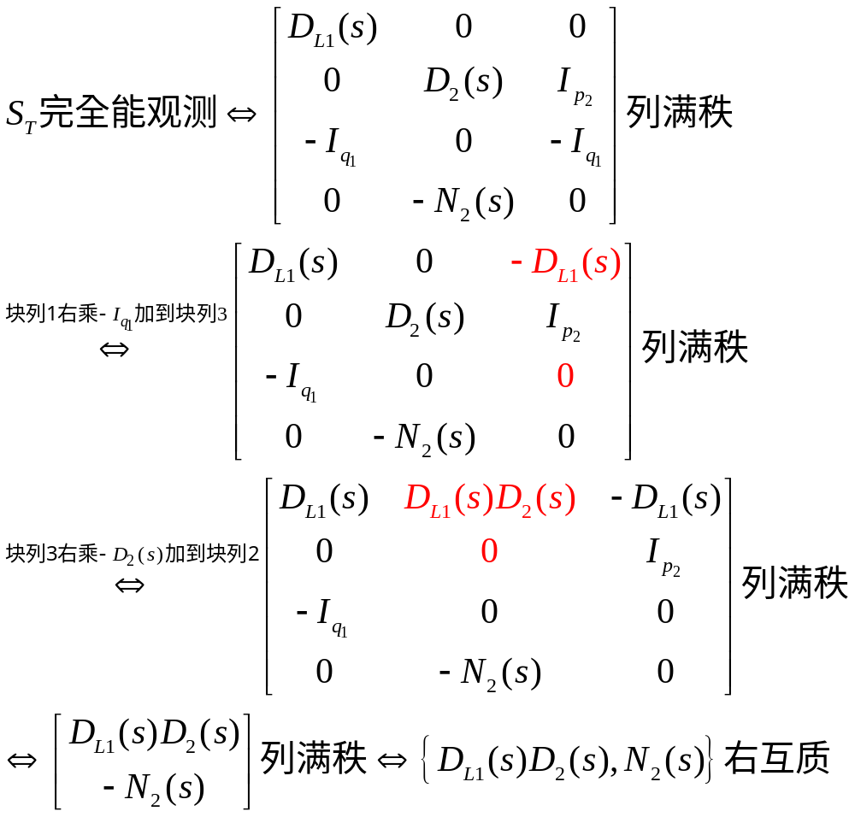
12.2 串联系统的能控性和能观测性

Slide 16
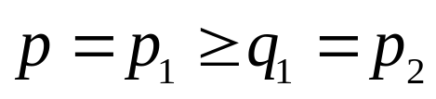

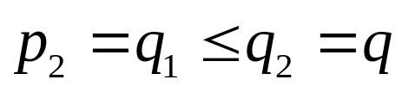
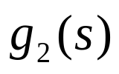
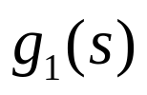
12.2 串联系统的能控性和能观测性
3、设MIMO系统， ，则 完全能控的一个充分条件是，没有 的极点等同于 的传输零点。
设 ，则 完全能观测的一个充分条件是，没有 的极点等同于 的传输零点。
4、对SISO系统，
（1） 能控的充要条件是，没有 的极点为 的零点对消。
（2） 能观测的充要条件是，没有 的极点为 的零点对消。
（3） 联合能控能观测的充要条件是， 和 无零极点对消。

Slide 17
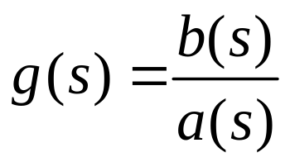


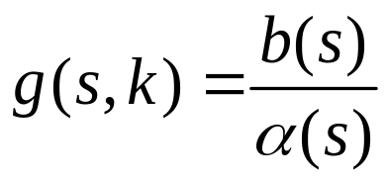





12.3 状态反馈系统的能控性和能观测性
1、单变量系统
为首一多项式， 和 互质
引入状态反馈
反馈系统
（1）状态反馈的引入，改变了分母多项式，而没有直接影响分子多项式。
（2）由于 完全能控，所以由状态反馈可以实现极点任意配置。
（3）如果将极点配置在 的位置上，即零点上，存在 零极点对消，使 不完全能观测。

Slide 18





12.3 状态反馈系统的能控性和能观测性
2、多变量系统
列既约
其PMD为
控制器形实现
以 取代图中用虚线框出的部分，则可导出状态反馈系统复频率域形式结构图

Slide 19




12.3 状态反馈系统的能控性和能观测性
通过化简，可导出状态反馈系统复频率域结构图
（1）状态反馈系统

Slide 20

12.3 状态反馈系统的能控性和能观测性
（2）状态反馈的引入只改变了分母多项式；
（3）可以任意配置极点；
（4）不改变能控性；
（5）若配置极点为使N(s)列降秩的s值， 则系统不完全能观测。

Slide 21







12.4 输出反馈系统的能控性和能观测性
1、输出反馈系统
假定
（1） 、 为真或严真；
（2）
（3）表 为按 顺序串联系统
表 为按 顺序串联系统

Slide 22
12.4 输出反馈系统的能控性和能观测性
2、输出反馈系统的能控性和能观测性
（1） 完全能控的充要条件为 完全能控。
（2） 完全能观测的充要条件为 完全能观测。

Slide 23

12.5 反馈系统的稳定性分析
一、两类稳定性
1、渐近稳定性 内部稳定性
定义为状态运动相对于平衡状态的有界性和渐近收敛性。
状态空间法中， ，当A特征值均具有负实部时，系统渐近稳定。
2、BIBO稳定性 外部稳定性
定义为输出运动相对于任意有界输入的有界性。
复频率方法中，G(s)的极点均具有负实部时，系统稳定。
3、渐近稳定是BIBO稳定的充分条件，BIBO稳定是渐近稳定的必要条件。当系统为联合能控能观测时，两者等价。

Slide 24













12.5 反馈系统的稳定性分析
二、直接输出反馈系统的稳定性
为方阵，真有理分式矩阵，能完全表征
结论： 为渐近稳定和BIBO稳定的充要条件为
（1）当 为有理分式阵， 的根均具有负实部， 为 的特征多项式。
（2）当 为以不可简约右MFD 表征，
的根均具有负实部。
（3）当 为以不可简约左MFD 表征，
的根均具有负实部。

Slide 25







12.5 反馈系统的稳定性分析
（1）当 为有理分式阵， 的根均具有负实部， 为 的特征多项式。
证明：
由

Slide 26









12.5 反馈系统的稳定性分析
能完全表征
联合能控能观测
联合能控能观测（直接输出反馈不改变能控能观测性）
令

Slide 27



12.5 反馈系统的稳定性分析

Slide 28







12.5 反馈系统的稳定性分析
不可简约
存在多项式矩阵 和
使 成立
不可简约

Slide 29









12.5 反馈系统的稳定性分析
（3）当 为以不可简约左MFD 表征，
的根均具有负实部。
三、具有补偿器的输出反馈系统的稳定性分析
和 能完全表征 和

Slide 30








12.5 反馈系统的稳定性分析
结论：渐近稳定的充要条件为
（1）当 和 为有理分式阵，
的根均具有负实部。
（2）
的根均具有负实部。
（3）
的根均具有负实部。

Slide 31






12.5 反馈系统的稳定性分析
证明：
由

Slide 32


12.5 反馈系统的稳定性分析

Slide 33


12.5 反馈系统的稳定性分析

Slide 34

12.5 反馈系统的稳定性分析

Slide 35


12.5 反馈系统的稳定性分析

Slide 36


12.5 反馈系统的稳定性分析

Slide 37


由恒等式

Slide 38


12.5 反馈系统的稳定性分析
令

Slide 39



12.5 反馈系统的稳定性分析

Slide 40

12.5 反馈系统的稳定性分析

Slide 41

12.5 反馈系统的稳定性分析

Slide 42

12.5 反馈系统的稳定性分析
渐近稳定的充要条件为
的根均具有负实部。

Slide 43





12.6 极点配置问题 状态反馈的复频率域综合
一、问题的提法
引入
的根等同于期望极点
若为MFD描述

Slide 44



12.6 极点配置问题 状态反馈的复频率域综合
改变了低次多项式
在引入状态反馈的同时，附加引入输入变换，扩大状态反馈功能

Slide 45


12.6 极点配置问题 状态反馈的复频率域综合
二、极点配置的一种算法
1、给定
2、期望特征多项式

Slide 46




12.6 极点配置问题 状态反馈的复频率域综合
3、取
使有

Slide 47


12.6 极点配置问题 状态反馈的复频率域综合
4、求解K
由
设
一块一块计算

Slide 48




12.6 极点配置问题 状态反馈的复频率域综合
例：
设计反馈阵K，使闭环极点位于
解：
1、D(s)列既约

Slide 49




12.6 极点配置问题 状态反馈的复频率域综合
2、
3、

Slide 50




12.6 极点配置问题 状态反馈的复频率域综合
3、
设

Slide 51




12.6 极点配置问题 状态反馈的复频率域综合
3、
设

Slide 52



12.7 极点配置问题的观测器-控制器型补偿器的综合
一、问题的提法
严真
给定期望闭环极点组 ，
目标确定一个补偿器，
使系统的极点位于期望极点，同时物理上可实现。（取样点可观测，补偿器物理上可实现）
二、综合观测器-控制器型补偿器的基本理论

Slide 53






12.7 极点配置问题的观测器-控制器型补偿器的综合
1、确定闭环系统的分母阵
存在问题：（1）取样点可观测
（2）M(s)物理上可实现

Slide 54




12.7 极点配置问题的观测器-控制器型补偿器的综合
2、解决反馈方式的可实现问题
为右互质
反馈量
补偿器M(s)X(s)和M(s)Y(S)为多项式矩阵，整体上仍是物理不可实现

Slide 55


12.7 极点配置问题的观测器-控制器型补偿器的综合
引入待定多项式阵T(s)
形式上为矩阵分式描述
其中

Slide 56







12.7 极点配置问题的观测器-控制器型补偿器的综合
3、解决补偿器结构的可实现性问题
（1）将H(s)用 相除
的列次数小于 的列次数
基于F(s)定义
根据

Slide 57




12.7 极点配置问题的观测器-控制器型补偿器的综合
左乘单模阵
补偿器由真正MFD表征
有待于通过选择适当的可逆阵T(s)使MFD为真

Slide 58








12.7 极点配置问题的观测器-控制器型补偿器的综合
（2）选择
为待选多项式
则：① 为真有理分式矩阵；
②当且仅当 为非奇异常阵， 为真有理分式矩阵。

Slide 59






12.7 极点配置问题的观测器-控制器型补偿器的综合
证明：
①
根据T(s)的选择方式
为真有理分式矩阵
②

Slide 60





12.7 极点配置问题的观测器-控制器型补偿器的综合
为严真
为严真
为真有理分式矩阵

Slide 61

第10章 传递函数矩阵的状态空间实现
再见！

